Slide 1








Qualità della Vita
Consapevolezza
Condivisione
Migliorare con il gioco la qualità della vita di pazienti pediatrici affetti da patologie rare dell’intestino.
Aumentare il livello di conoscenza della malattia rara e di come affrontarla.
Costruire un luogo di incontro virtuale in cui poter giocare e condividere esperienze.
Fiducia
Informazione
Relazioni
Aumentare il rapporto di fiducia tra il bambino ed il suo caregiver che giocano insieme.
Offrire consigli utili ed immediatamente fruibili mentre ci si diverte.
Costruire una community di persone che condividono una stessa condizione.

Slide 2

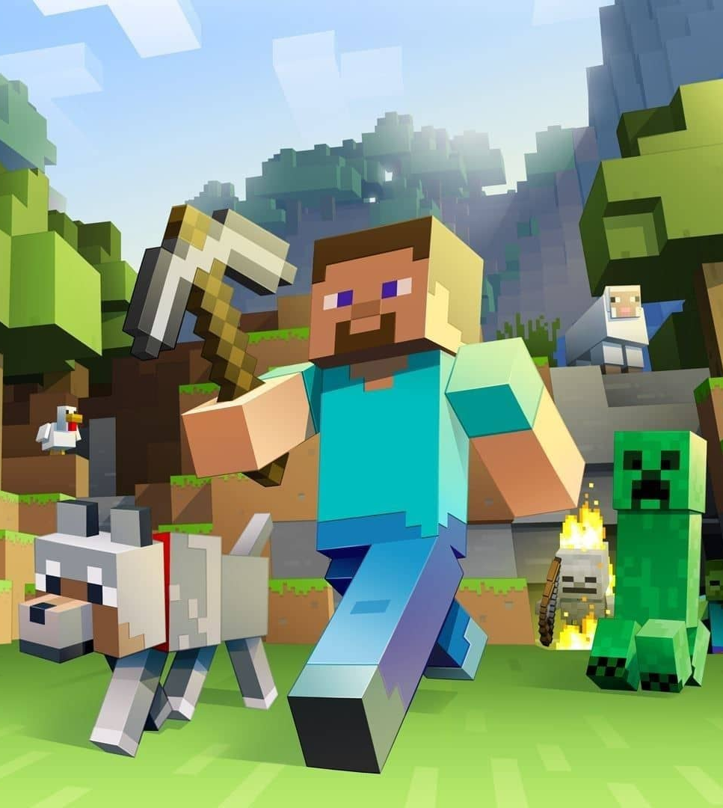



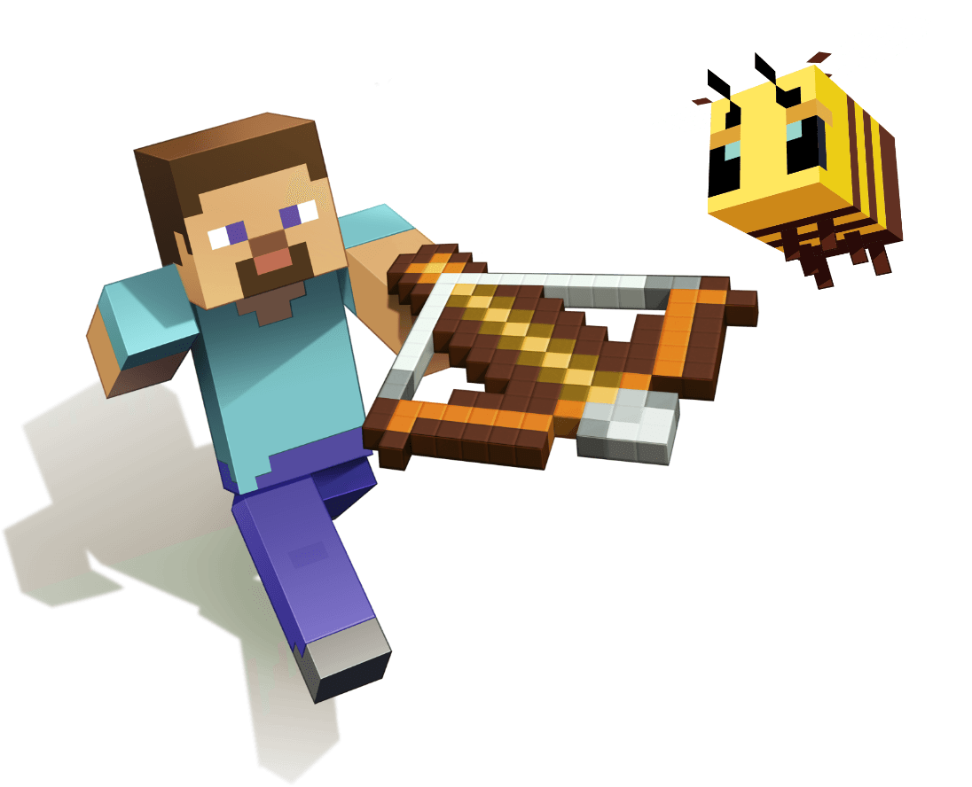
Favorire Socialità
Usare il gioco come linguaggio universale e vivere la diversità come normalità.
Empowerment
Personale
Migliorare la gestione della condizione.
Snellire
Assistenza
Una buona formazione sulla propria condizione facilita l’assistenza.

Slide 3








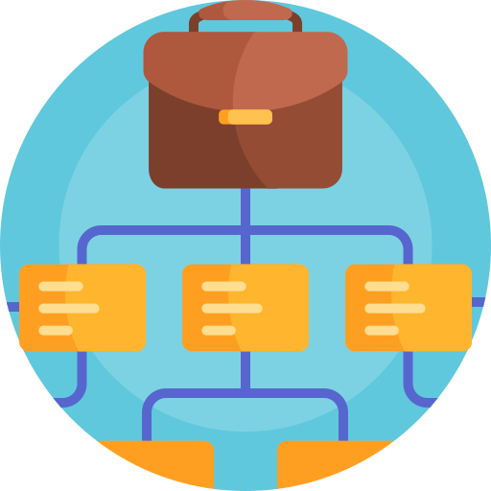
Canale
Attività e Risorse Chiave
Segmenti di Mercato
Proposta di Valore
Risorse umane
Minecraft
Infrastruttura tecnologica
Pazienti pediatrici con stomia
Famiglia
Riusabile in vari contesti
Educazione alimentare
Consapevolezza
Socializzazione
Store online Minecraft
Sito StomyCraft.org
Forum specializzati
Social networks
Contest a premi
Struttura dei Costi
Fonti di Reddito
Rapporto con il Cliente
Partner Chiave
Costi Fissi 30k
Game design
Sviluppo e testing
Bandi Nazionali e Internazionali
Corporate Social Responsibility
Crowdfunding
Sponsorizzazioni
Fruizione gratuita
Associazioni pazienti
Protocolli di intesa con Strutture sanitarie
Pazienti e familiari
Infermieri stomaterapisti
Animatori community
Game designer
Cloud provider
Microsoft
Costi Variabili 5k/anno
Licenze e server
Assistenza community
Comunicazione
Marketing

Slide 4

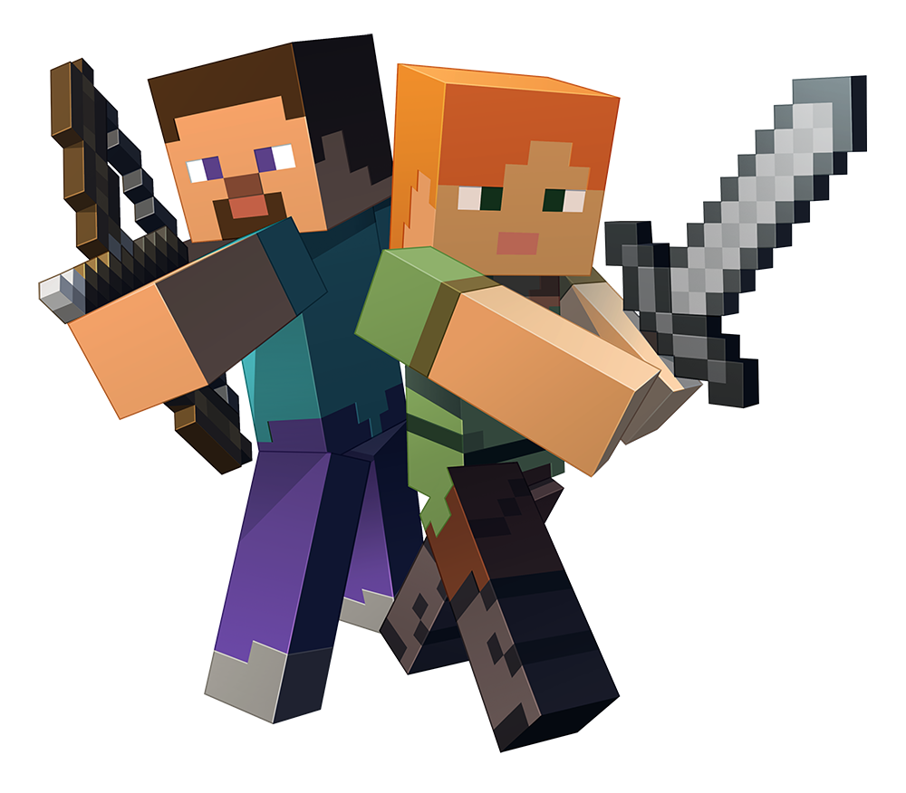
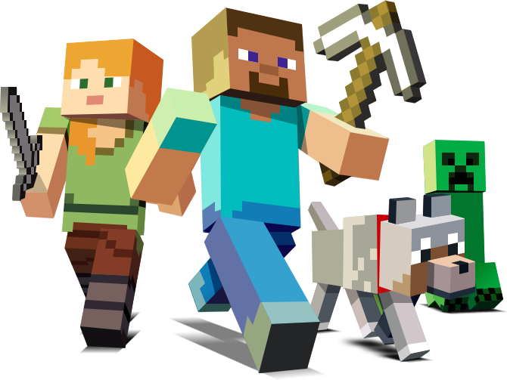
Le caratteristiche principali di StomyCraft.
Realizzabilità
Giocabilità
Riusabilità
Realizziamo una espansione di Minecraft che si potrà liberamente accedere dal negozio digitale
Ciò determina bassi costi di realizzazione (40k€) ed espandibilità futura.
Possibilità di giocare da soli o in gruppo affrontando sfide, avventure o mini game.
La meccanica di gioco è adattabile anche a patologie comuni (es. diabete) e non solo alle malattie rare.

Slide 5
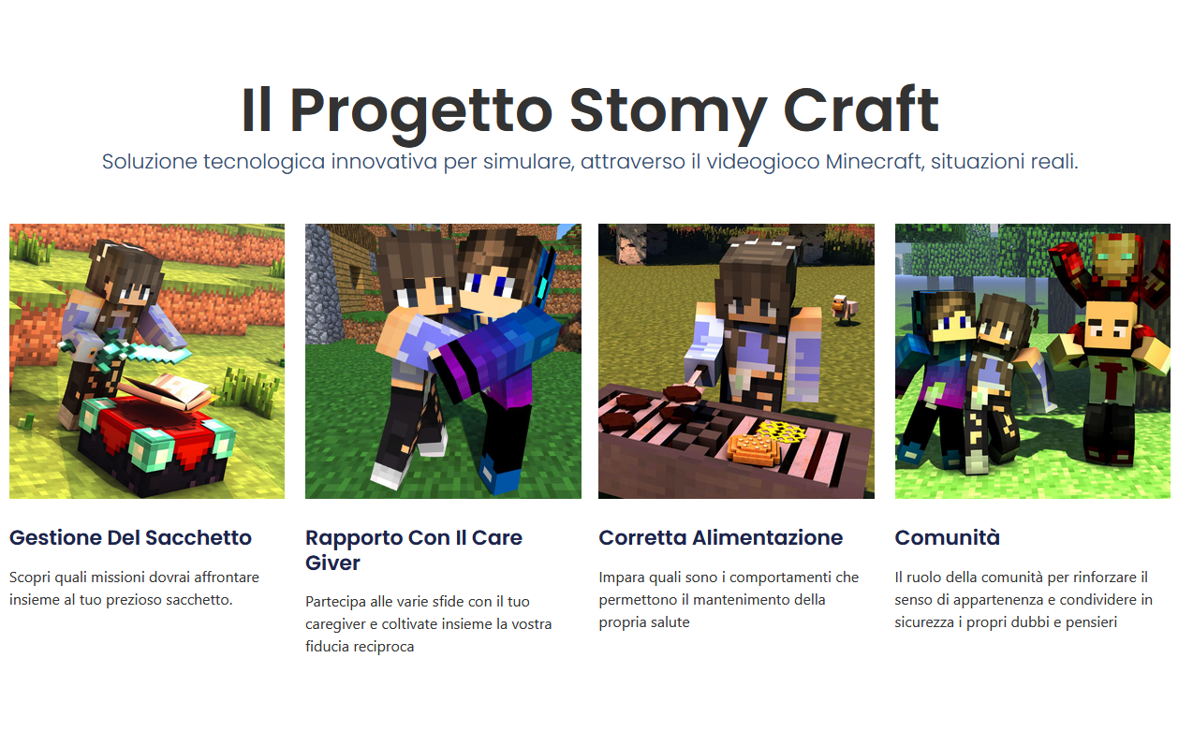
Soluzione tecnologica innovativa per simulare, attraverso il videogioco Minecraft, situazioni reali.
Gestione del sacchetto
Rapporto con il CareGiver
Corretta alimentazione
Comunità
Impara a gestire il presidio medico (sacchetto) mentre affronti nemici e costruisci nuovi mondi.
Partecipa alle varie sfide con il tuo caregiver o con i tuoi nuovi amici.
Riconosci i cibi che ti fanno star bene e ti danno forza ed energia per sconfiggere il tuo nemico.
Gioca con persone di tutto il mondo, conosci nuovi amici e condividi in sicurezza i tuoi dubbi.

